Slide 1



Regras de negócio

Slide 2

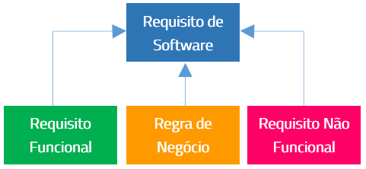
O que é um requisito?
Um requisito é precisamente definido como uma condição ou uma capacidade que um usuário precisa para resolver um problema ou atingir um objetivo.
Em outras palavras, requisitos são condições ou capacidades que devem ser atendidas ou possuídas por um sistema para satisfazer um contrato, padrões, especificações e outra documentação formal.

Slide 3

Regras de negócio
Regras de negócio (RN) são premissas e restrições aplicadas a uma operação comercial de uma empresa, que precisam ser atendidas para que o negócio funcione da maneira esperada.
As RNs definem como o sistema fará o atendimento às necessidades/exigências definidas

Slide 4
Regras de negócio
As regras ajudam empresas a expressarem os objetivos, determinações, limitações e procedimentos de seus produtos de forma clara, tanto para quem trabalha no desenvolvimento do produto quanto para quem o utiliza. É comum o foco em partes do negócio que precisam de regras claras, como por exemplo, controle de acesso, cálculos e valores e políticas internas do produto.

Slide 5
Regras de negócio
Uma regra, por definição, deve ser sucinta, direta e compreensível, lidando apenas com um aspecto ou atividade do negócio e definindo procedimentos para cada um destes aspectos ou atividades.

Slide 6
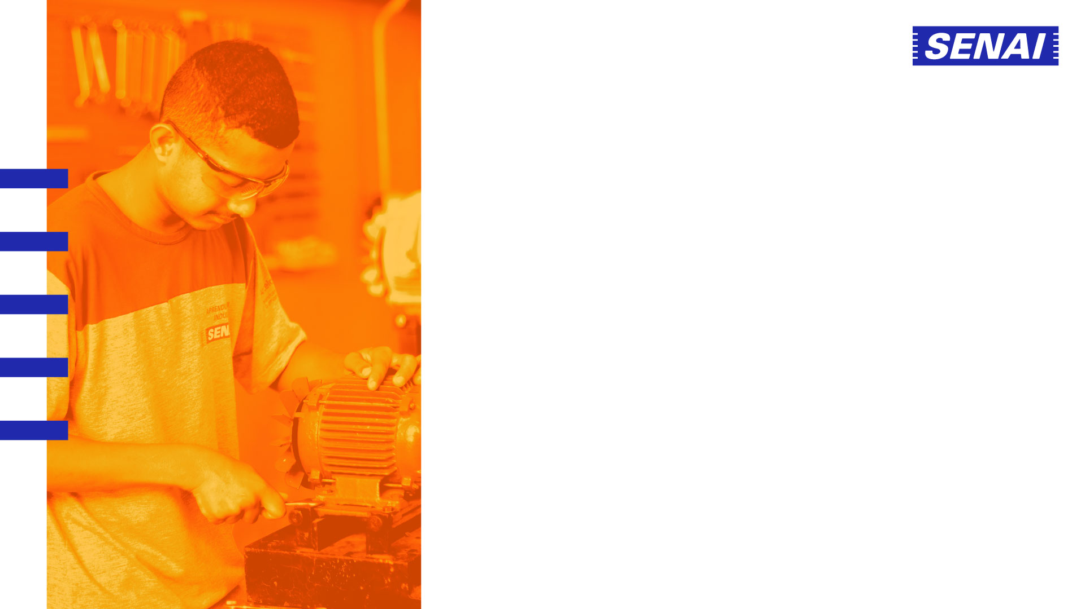



Exemplos de Regras de Negócio
•O valor total de um pedido é igual à soma dos totais dos itens do pedido acrescido de 10% de taxa de entrega.
•Um professor só pode lecionar disciplinas para as quais esteja habilitado.
•Um cliente do banco não pode sacar mais de R$ 500,00 por dia de sua conta.
•Senhas devem ter, no mínimo, seis caracteres, entre números, letras e símbolos.
•Para alugar um carro, o proponente deve estar com a carteira de motorista válida.
•O número máximo de alunos por turma é igual a 30.

Slide 7

Atributos de uma boa Regra de Negócio
Unidade | A RN deve propor/viabilizar uma única coisa apenas. Não deve atender a mais de uma restrição.
Completude | A RN deve ser autocontida, deve ter “início/meio/fim”, ser completa.
Consistência | Não deve contradizer outra RN do mesmo escopo do projeto.
Rastreável | Deve ser possível achar a RN no sistema pronto.
Verificável | Uma RN tem que ser testável, tem que ser possível atestar que a RN foi atendida através de algum RF

Slide 8
Atributos de uma boa Regra de Negócio
Uma RN não possui prioridade. Como uma RN, no contexto de um sistema, somente existe se associada a um ou mais Requisitos Funcionais, a prioridade aplicada à RN será a prioridade aplicada ao requisito que depende dela.

Slide 9
Estrutura de uma Regra de Negócio
O modelo a seguir contempla os campos mais relevantes:
Identificador
Nome
Módulo
Data de criação |  | Autor
Data da última alteração |  | Autor
Versão |  | Dependências
Descrição

Slide 10

Campos
Identificador: Sufixo seguido de um identificador único. O sufixo geralmente utilizado é RN (Regra de Negócio) e o identificador único geralmente é composto de quatro dígitos (podendo ser mais, conforme a o tamanho do sistema que está sendo especificado).
Nome: Nome curto da RN, mas que possibilite entender bem o que RN faz apenas pelo nome.
Módulo: Módulo ao qual o RF pertence. Se for um sistema pequeno que não possua nenhum módulo, somente o próprio sistema, deve ser preenchido com N/A (não se aplica).

Slide 11
Campos
Data de criação: Data da criação da RN, ou a data em que ela foi especificada.
Autor: Profissional que especificou a RN pela primeira vez, quem a criou.
Data da última alteração: Data em que houve a última alteração no RN.
Autor: Profissional que alterou a especificação da RN pela última vez.

Slide 12
Campos
Versão: Número da versão do RN. Geralmente utiliza-se algo simples, como 1, 2 etc. A versão inicial sempre é a 1, e a cada alteração incrementa-se a versão (na criação versão 1, na primeira alteração versão 2 etc.).
Dependências: Quais RFs (Requisitos Funcionais) são dependentes da RN para serem realizados. Coloca-se apenas o identificador dos RFs.
Descrição: Descrição detalhada (a mais detalhada possível) da RN.

Slide 13
Exemplo de uma Regra de Negócio especificada
Identificador | RN0001
Nome | Validação da identificação da pessoa que solicita a retirada/entrega do material
Módulo | Gestão de Armazéns
Data de criação | 31/01/2016 | Autor | Nagarjuna
Data da última alteração | N/A | Autor | N/A
Versão | 1 | Dependências | RF0099
Descrição | Sempre que uma pessoa se dirigir ao departamento de expedição para solicitar uma mercadoria esta pessoa deve se identificar com seu documento de identidade. O profissional do departamento de expedição deve certificar-se que o documento é válido.

Slide 14
Referências
https://www.ateomomento.com.br/o-que-e-regra-de-negocio/
https://www.alura.com.br/artigos/o-que-sao-regras-de-negocio#:~:text=Uma%20regra%20de%20neg%C3%B3cio%20descreve,Vamos%20destrinchar%20melhor%20essas%20defini%C3%A7%C3%B5es!
https://www.sydle.com/br/blog/regras-de-negocio-5f6333be1e43744c69d995e0
https://www.youtube.com/watch?v=QyJDkR1Ejt4
https://www.youtube.com/watch?v=NsjIXy-pmEs
https://www.youtube.com/watch?v=N9w5-TChccQ

Slide 15














